Slide 1

Bài 2. THỜI GIAN BIỂU
(Tiết 1, 2)

Slide 2


Khởi động
Nói những việc em làm trong ngày theo gợi ý:

Slide 3
1. ĐỌC

Slide 4
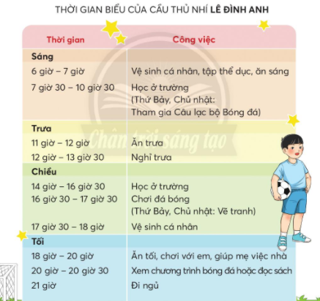
1. Đọc Thời gian biểu

Slide 5
Luyện đọc thành tiếng

Slide 6
Luyện đọc từ khó:
trường
nghỉ trưa
chương trình

Slide 7
Luyện đọc câu, đoạn, bài:
Thời gian | Công việc
Sáng
6 giờ - 7 giờ 7 giờ 30 – 10 giờ 30 | Vệ sinh cá nhân, tập thể dục, ăn sáng Học ở trường (Thứ Bảy, Chủ Nhật: Tham gia Câu lạc bộ Bóng đá)
Trưa 11 giờ - 12 giờ 12 giờ - 13 giờ 30 | Ăn trưa Nghỉ trưa
Chiều 14 giờ - 16 giờ 30 16 giờ 30 - 17 giờ 30 17 giờ 30 – 18 giờ | Học ở trường Chơi đá bóng (Thứ Bảy, Chủ Nhật: Vẽ tranh) Vệ sinh cá nhân
Tối 18 giờ – 20 giờ 20 giờ – 20 giờ 30 21 giờ | Ăn tối, chơi với em, giúp mẹ việc nhà Xem chương trình bóng dá hoặc đọc sách Đi ngủ

Slide 8
Luyện đọc câu, đoạn, bài:
Thời gian | Công việc
Sáng
6 giờ - 7 giờ 7 giờ 30 – 10 giờ 30 | Vệ sinh cá nhân, tập thể dục, ăn sáng Học ở trường (Thứ Bảy, Chủ Nhật: Tham gia Câu lạc bộ Bóng đá)

Slide 9
Luyện đọc câu, đoạn, bài:
Thời gian | Công việc
Trưa
11 giờ - 12 giờ 12 giờ - 13 giờ 30 | Ăn trưa Nghỉ trưa

Slide 10
Luyện đọc câu, đoạn, bài:
Thời gian | Công việc
Chiều
14 giờ - 16 giờ 30 16 giờ 30 - 17 giờ 30 17 giờ 30 – 18 giờ | Học ở trường Chơi đá bóng (Thứ Bảy, Chủ Nhật: Vẽ tranh) Vệ sinh cá nhân

Slide 11
Luyện đọc câu, đoạn, bài:
Thời gian | Công việc
Tối
18 giờ - 20 giờ 20 giờ - 20 giờ 30 21giờ | Ăn tối, chơi với em, giúp mẹ việc nhà Xem chương trình bóng dá hoặc đọc sách Đi ngủ

Slide 12
Luyện đọc hiểu
Thời gian | Công việc
Sáng
6 giờ - 7 giờ 7 giờ 30 – 10 giờ 30 | Vệ sinh cá nhân, tập thể dục, ăn sáng Học ở trường (Thứ Bảy, Chủ Nhật: Tham gia Câu lạc bộ Bóng đá)

Slide 13
Luyện đọc hiểu
Câu 1: Nêu những việc bạn Đình Anh làm vào buổi sáng
6 giờ - 7 giờ: Vệ sinh cá nhân, tập thể dục, ăn sáng
7 giờ 30 - 10 giờ 30: Học ở trường (Thứ Bảy, Chủ Nhật: Tham gia câu lạc bộ bóng đá)

Slide 14
Luyện đọc hiểu
Thời gian | Công việc
Chiều
14 giờ - 16 giờ 30 16 giờ 30 - 17 giờ 30 17 giờ 30 – 18 giờ | Học ở trường Chơi đá bóng (Thứ Bảy, Chủ Nhật: Vẽ tranh) Vệ sinh cá nhân

Slide 15

Câu 2: Bạn Đình Anh đá bóng vào lúc nào?
đá bóng
Bạn Đình Anh đá bóng vào lúc 16 giờ 30 phút

Slide 16
Câu 3: Thời gian biểu giúp gì cho bạn Đình Anh?
Thời gian biểu giúp cho bạn Đình Anh thực hiện các công việc trong ngày một cách hợp lí, khoa học.

Slide 17
- Qua bài học, em rút ra được điều gì?
Nội dung:
Thời gian biểu giúp em có thể thực hiện các công việc trong ngày một cách hợp lí, khoa học.
- Để có thể thực hiện các công việc trong ngày một cách hợp lí, khoa học em cần làm gì?
Em cần lập thời gian biểu cho bản thân.

Slide 18
Luyện đọc lại
Thời gian | Công việc
Sáng
6 giờ - 7 giờ 7 giờ 30 – 10 giờ 30 | Vệ sinh cá nhân, tập thể dục, ăn sáng Học ở trường (Thứ Bảy, Chủ Nhật: Tham gia Câu lạc bộ Bóng đá)
Trưa 11 giờ - 12 giờ 12 giờ - 13 giờ 30 | Ăn trưa Nghỉ trưa
Chiều 14 giờ - 16 giờ 30 16 giờ 30 - 17 giờ 30 17 giờ 30 – 18 giờ | Học ở trường Chơi đá bóng (Thứ Bảy, Chủ Nhật: Vẽ tranh) Vệ sinh cá nhân
Tối 18 giờ – 20 giờ 20 giờ – 20 giờ 30 21 giờ | Ăn tối, chơi với em, giúp mẹ việc nhà Xem chương trình bóng dá hoặc đọc sách Đi ngủ

Slide 19
Luyện đọc lại
Thời gian | Công việc
Chiều
14 giờ - 16 giờ 30 16 giờ 30 - 17 giờ 30 17 giờ 30 – 18 giờ | Học ở trường Chơi đá bóng (Thứ Bảy, Chủ Nhật: Vẽ tranh) Vệ sinh cá nhân

Slide 20
2. VIẾT

Slide 21
a. Nghe - viết: Bé Mai đã lớn
Bé Mai rất thích làm người lớn. Bé thử đủ mọi cách. Lúc đầu, bé đi giày của mẹ, buộc tóc theo kiểu của cô. Bé lại còn đeo túi xách và đồng hồ nữa.
Lúc đầu, bé Mai thử làm người lớn bằng những cách nào?

Slide 22
Nghe - viết: Bé Mai đã lớn

Slide 23
Nghe - viết: Bé Mai đã lớn
Bé Mai rất thích làm người lớn. Bé thử đủ mọi cách. Lúc đầu, bé đi giày của mẹ, buộc tóc theo kiểu của cô. Bé lại còn đeo túi xách và đồng hồ nữa.

Slide 24

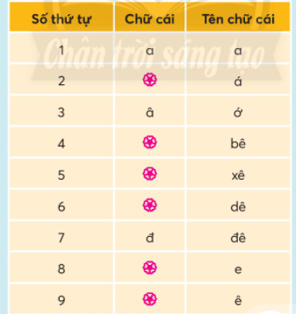
b. Tìm chữ cái thích hợp với mỗi
ă
b
c
d
e
ê

Slide 25
Học thuộc bảng chữ cái
ă
b
c
d
e
ê

Slide 26
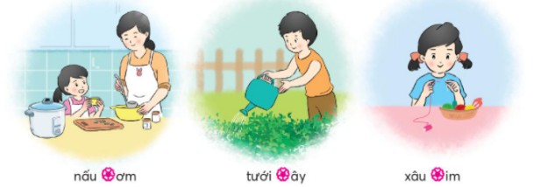
c. Chọn chữ c hoặc chữ k thích hợp với mỗi
nấu cơm
tưới cây
xâu kim

